Slide 2
Pasowanie na przedszkolaka
26 października trzylatki z grup Delfinków i Żyrafek zostały pasowane na przedszkolaków.
Po części artystycznej, podczas której dzieci zaśpiewały piosenki, wyrecytowały wiersze i zatańczyły wspólny taniec, trzylatki zostały oficjalnie pasowane na przedszkolaków, otrzymały pamiątkowe dyplomy i książeczki.
Po uroczystości udały się do swoich sal na słodki poczęstunek.

Slide 3
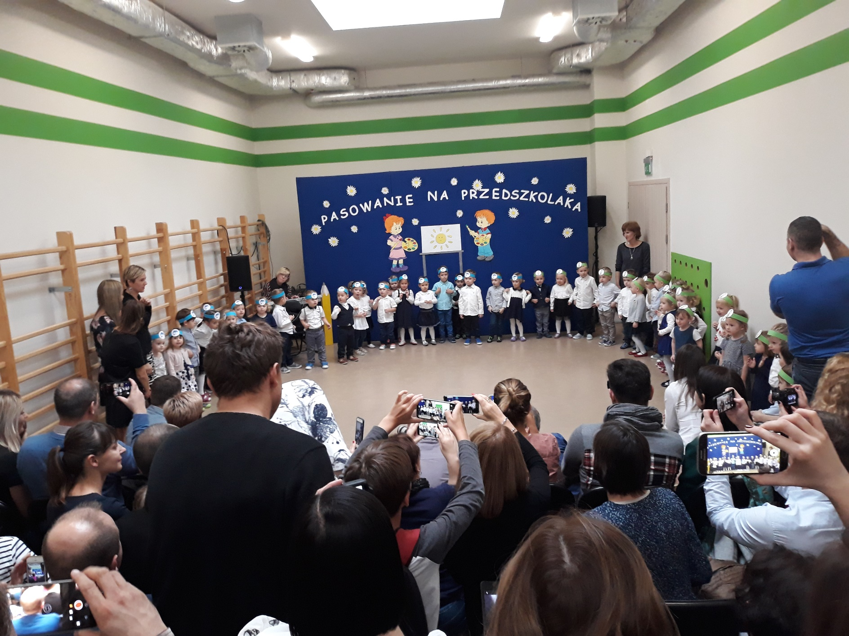

Slide 4
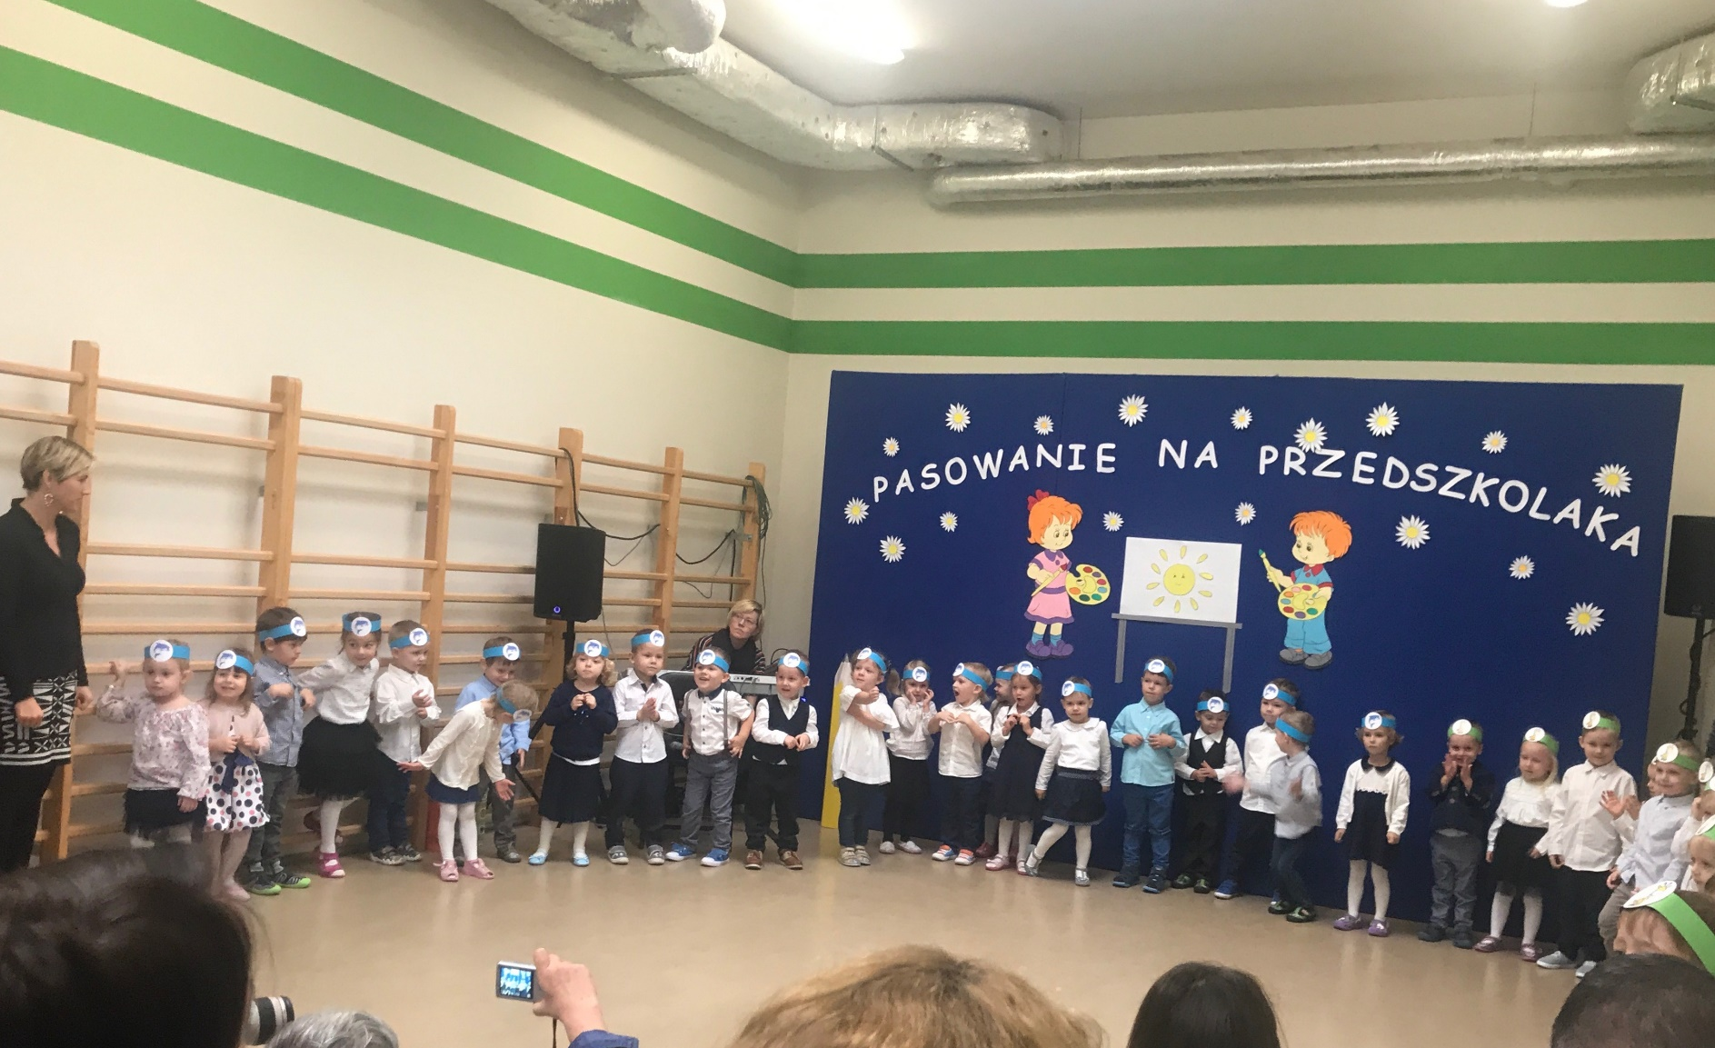

Slide 5
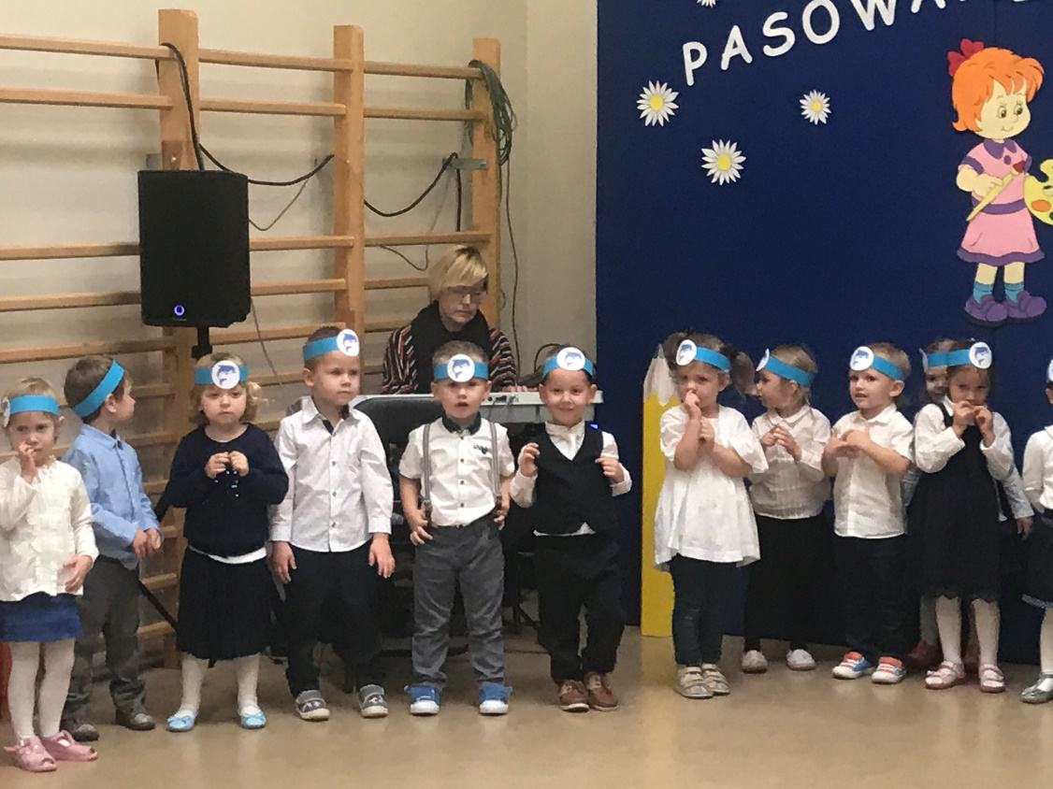
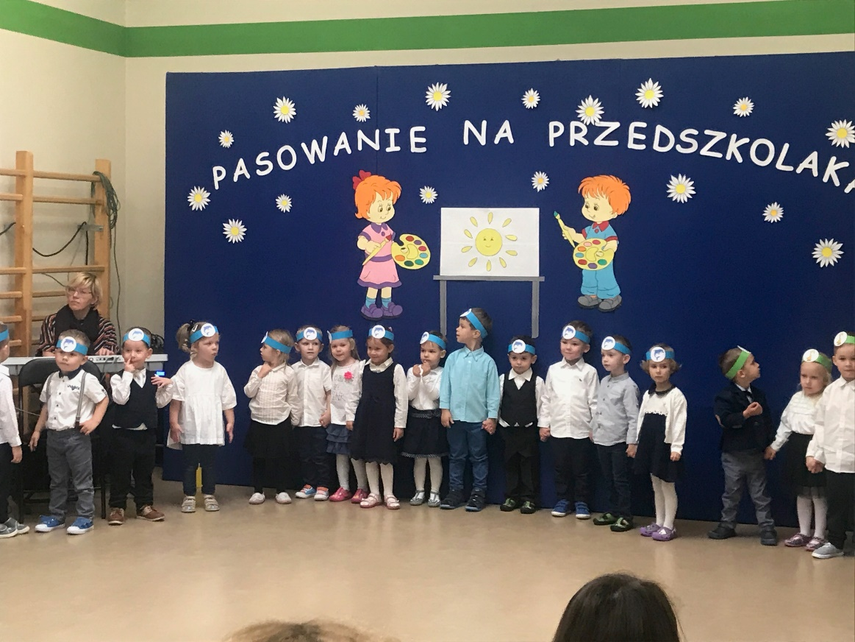

Slide 6
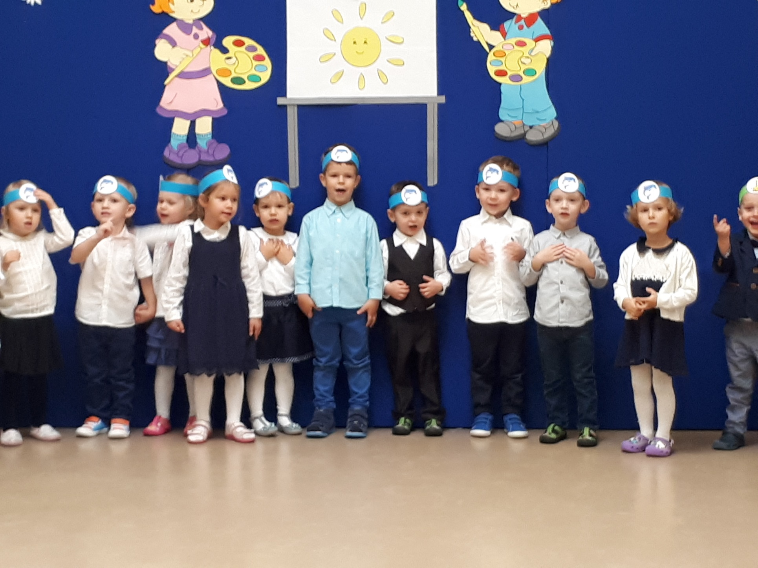

Slide 7
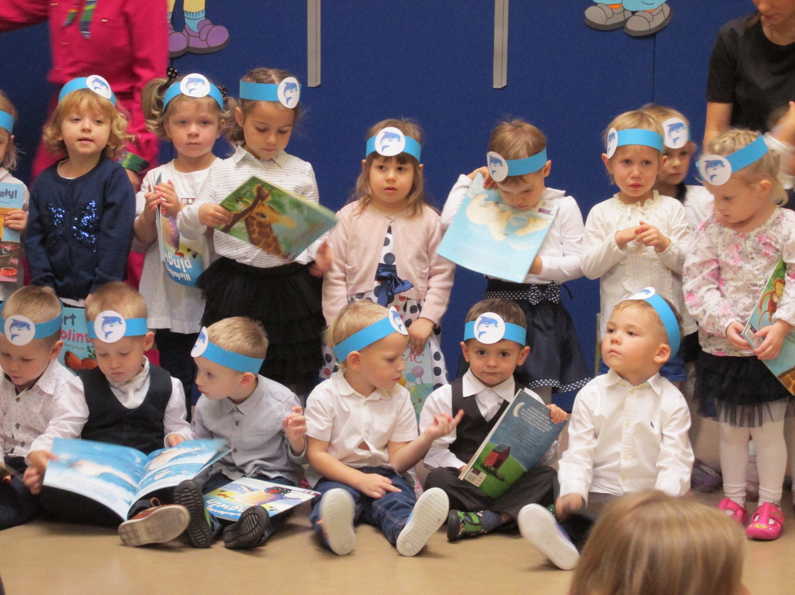

Slide 8
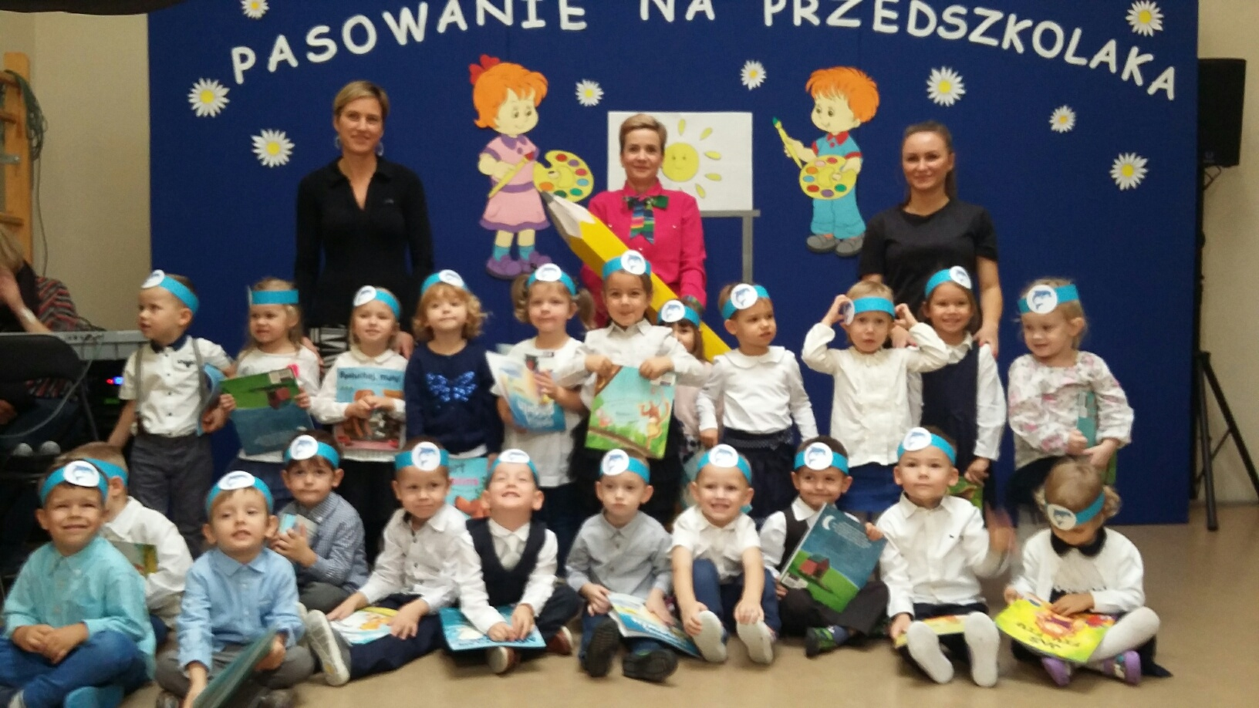

Slide 9
